Slide 1


Oczekiwania lekarzy
i specjalistów
wobec pracodawców
Raport HireDoc.com
08.2025

Slide 2

Rynek pracy czy rynek pracownika?
Ocena dostępności i jakości ofert pracy
Dlaczego lekarze (nie)szukają pracy
Co wpływa na wybór pracodawcy
Okiem eksperta - podsumowanie Urszuli Łaskawiec
Informacje o badaniu
‹#›

Slide 3

HireDoc.com | Oczekiwania lekarzy i specjalistów wobec pracodawców
Rynek pracownika ma się świetnie!
W pierwszej połowie 2025 roku pracodawcy opublikowali na portalu HireDoc.com aż 7390 oferty pracy dla lekarzy i specjalistów.
To dokładnie dwa razu więcej niż w poprzednim półroczu. Zapotrzebowanie na medyków stale rośnie i - można przypuszczać, że ten trend się utrzyma.

Slide 4

HireDoc.com | Oczekiwania lekarzy i specjalistów wobec pracodawców
Analizy HireDoc.com
Regularny monitoring rynku prowadzony przez ekspertów HireDoc.com pokazuje, że pracodawcy w branży medycznej stale szukają sposobów na przyciągnięcie pracownika.
Gdy konkurowanie za pomocą wynagrodzenia okazuje się niewystarczające
- w ofertach pojawia się coraz bogatsza oferta benefitów, choć wciąż są to propozycje dość przypadkowe: częściowo skopiowane z innych branż
(oferta sportowa, ubezpieczenia); częściowo bardzo egzotyczne (np: dostępność konkretnych modeli narzędzi wykorzystywanych do pracy) a częściowo wręcz zabawne w zestawieniu z wysokością oferowanych stawek (dostępność kawy
i herbaty, miejsce parkingowe, budynek z windą).
Poniższy raport oddaje głos samym zainteresowanym - lekarzom
i specjalistom z branży medycznej, którzy odpowiedzieli na pytania
o to, co uznają za atrakcyjne w ofertach pracodawców.
Po dodatkowe informacje odsyłamy do cyklicznych raportów HireDoc.com:
HireDoc.com/pl/raport
Kwartalne raporty “Rynek pracy lekarzy i specjalistów
w branży medycznej” (najnowszy za Q2.2025)
“Benefity w ogłoszeniach” (marzec 2025)
“Wynagrodzenia
w wybranych specjalizacjach lekarskich” (listopad 2024)

Slide 5

Okiem eksperta
Ponad rok temu, w kwietniu 2024 portal HireDoc.com zmienił oblicze rekrutacji lekarzy i specjalistów w Polsce. Z jednej strony przekonaliśmy menedżerów placówek i gabinetów - bo to właśnie z sektora prywatnego pochodzi większość ofert - że warto jasno pokazywać kluczowe informacje
o ofercie: wynagrodzenie, formę zatrudnienia i wymiar czasu pracy. Z drugiej strony pokazaliśmy lekarzom, że szukanie zatrudnienia i aplikowanie może być wygodne i dopasowane do specyfiki branży: nie musi wiązać się
z odwiedzaniem stron placówek, przeglądaniem grup w mediach społecznościowych czy pytaniem znajomych o rekomendacje.
Dziś robimy kolejny krok - przyglądamy się rynkowi pracy - a dokładniej: rynkowi pracownika, bo to ta forma dominuje w branży medycznej -
od strony potrzeb i oczekiwań osób szukających nowego miejsca zatrudnienia.
Michał Pękała
VP Growth Docplanner; odpowiedzialny za rozwój portalu HireDoc.com

Slide 6

HireDoc.com | Oczekiwania lekarzy i specjalistów wobec pracodawców
Dużo średnich ofert
Lekarze i specjaliści oceniają, że dostępność ofert pracy spośród których mogą wybierać jest zadowalająca (ponad 55% respondentów ocenia dostępność ofert jako dobrą lub bardzo dobrą).
Nieco gorzej oceniana jest jakość ofert. Ponad połowa ankietowanych ocenia atrakcyjność ofert pracy jako słabą lub średnią, przez co - pomimo dużej ilości ogłoszeń - niewiele jest takich, na które warto aplikować.

Slide 7
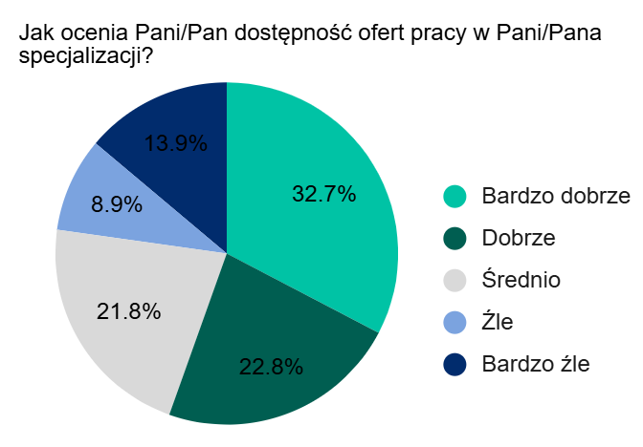
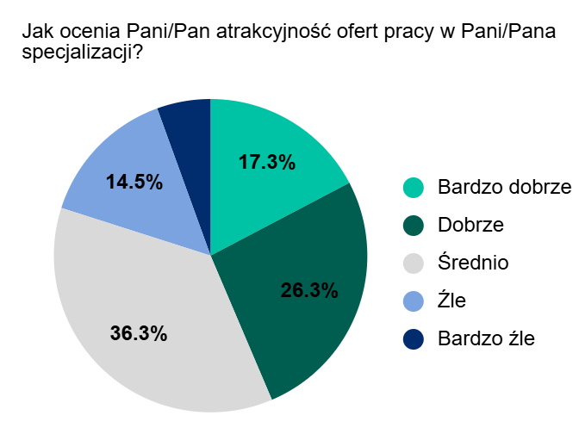
HireDoc.com | Oczekiwania lekarzy i specjalistów wobec pracodawców
Dużo średnich ofert
Raport HireDoc.com: Oczekiwania lekarzy i specjalistów wobec pracodawców
Raport HireDoc.com: Oczekiwania lekarzy i specjalistów wobec pracodawców

Slide 8
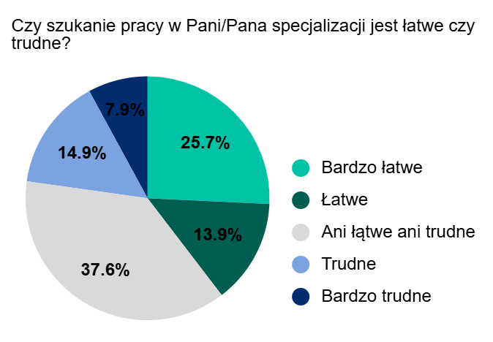
HireDoc.com | Oczekiwania lekarzy i specjalistów wobec pracodawców
Szukanie pracy
w branży medycznej
Ogólna ocena tego, czy poszukiwanie pracy jest łatwe czy trudne wydaje się być wypadkową powyższych dwóch parametrów (dostępność ofert i ich jakość) - 40% badanych uważa, że szukanie pracy jest łatwe lub bardzo łatwe;
23% uważa, że jest to trudne.
Raport HireDoc.com: Oczekiwania lekarzy i specjalistów wobec pracodawców

Slide 9
HireDoc.com | Oczekiwania lekarzy i specjalistów wobec pracodawców
Co jest problematyczne w szukaniu pracy w Pana/Pani specjalizacji?
niejasne zasady wynagradzania
za duże oczekiwania pracodawcy
hermetyczność branży
znalezienie odpowiedniego zespołu
sposób ustalania wynagrodzenia jest niekorzystny
oferty są gorsze niż moja obecna praca
(niewystarczający) zakres możliwości diagnostycznych i leczniczych
wiarygodność ofert pracy
oferta nie pokrywa się
z rzeczywistością

Slide 10

Okiem eksperta
Raport „Oczekiwania lekarzy i specjalistów względem pracodawców” pokazuje wyraźny kontrast: jako społeczeństwo oczekujemy od lekarzy misyjności
i stawiania pacjenta w centrum, a oni w swoich wyborach zawodowych kierują się przede wszystkim warunkami finansowymi (74 proc. wskazań) i rozwojem zawodowym. Potwierdza to fakt, że wśród benefitów pozapłacowych na pierwszym miejscu znalazło się dofinansowanie szkoleń i konferencji (55 proc.).
Patrząc z perspektywy Employee Experience, trudno się temu dziwić. Praca lekarza i specjalisty medycznego to zawód wysokiego ryzyka emocjonalnego, obciążony stresem, odpowiedzialnością i często długimi godzinami pracy. W takich warunkach oczekiwanie uczciwego, adekwatnego do wysiłku i kompetencji wynagrodzenia jest nie tylko zrozumiałe - jest fundamentem poczucia sprawiedliwości w miejscu pracy. To także sygnał dla pracodawców, że rozmowa
o pieniądzach nie jest tematem tabu, lecz kluczowym elementem budowania zaufania i lojalności kadry.
Urszula Łaskawiec
CEO medicine up,
Redaktor Naczelna w Patient Experience, CEO & Co-Founder Human Experience Institute

Slide 11

HireDoc.com | Oczekiwania lekarzy i specjalistów wobec pracodawców
Stare przyzwyczajenia vs nowe technologie
Niemal 40% badanych deklaruje, że nie szuka aktywnie pracy.
Pozostali dzielą się na dwie grupy - wciąż wiele osób poszukuje pracy dawnymi, tradycyjnymi metodami: pytając znajomych o dostępne wakaty, analizująć strony placówek czy przeglądając popularne, ogólne portale (np: Pracuj.pl).
Równolegle widać szybki przyrost osób poszukujących pracy w sposób bardziej celowany - ok 20-25% badanych wskazuje media społecznościowe (LinkedIn i Facebook) a już co 6 ankietowany odwiedza profesjonalne portale zbierające branżowe oferty pracy (HireDoc.com).

Slide 12
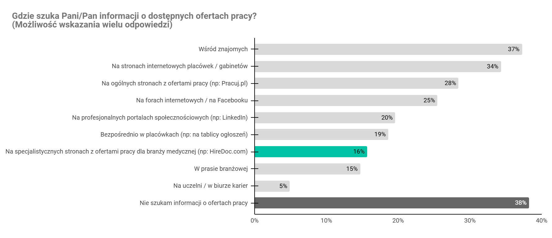
HireDoc.com | Oczekiwania lekarzy i specjalistów wobec pracodawców
Stare przyzwyczajenia vs nowe technologie
Raport HireDoc.com: Oczekiwania lekarzy i specjalistów wobec pracodawców

Slide 13

HireDoc.com | Oczekiwania lekarzy i specjalistów wobec pracodawców
Łatwo znaleźć - trudno zmienić
Duża dostępność ofert pracy nie przekłada się na skłonność specjalistów do podjęcia decyzji o zmianie obecnego miejsca zatrudnienia lub podjęciu dodatkowej roli.
Eksperci HireDoc.com zbadali, jakie czynniki motywują medyków do szukania pracy oraz - co jest najsilniej blokuje przed podjęciem działania.

Slide 14
HireDoc.com | Oczekiwania lekarzy i specjalistów wobec pracodawców
Pieniądze, rozwój, komfort…
Kluczowym - i zdecydowanie najbardziej istotnym - czynnikiem wpływającym na podjęcie decyzji
o zmianie pracy jest wyższe wynagrodzenie. Taką odpowiedź wskazuje 74% ankietowanych.
Na kolejnych, rzadziej wybieranych, pozycjach znalazły się: możliwości rozwoju zawodowego (45% wskazań) oraz współpraca z uznanymi specjalistami (26%) i ogólna atmosfera w miejscu pracy (26%). Stosunkowo ważnym elementem jest także lokalizacja placówki (34%) oraz wygodny dojazd (24%).
___
Doświadczenie pacjenta, w tym aktywności podejmowane przez placówkę na rzecz poprawy komunikacji czy komfortu pacjentów mają marginalne znaczenie (5%), ale jednocześnie ponad 1 na 5 badanych za istotne uznaje działania, które poprawiając komfort pracy specjalisty pośrednio wpływają na to jak w placówce czuje się pacjent, tj: dobrą jakość sprzętu i materiałów do pracy oraz rozwiązania pomagające odciążyć lekarza od pracy administracyjnej i wypełniania dokumentacji.

Slide 15
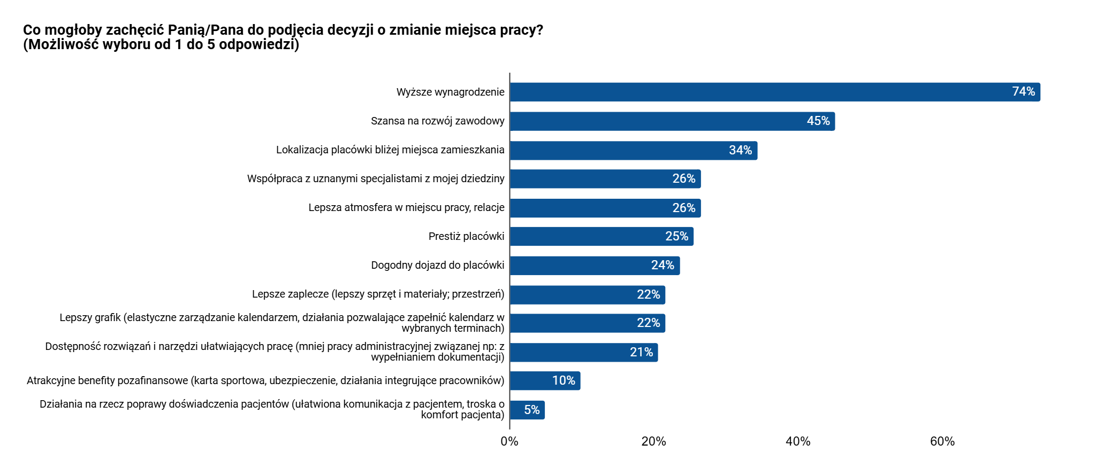
HireDoc.com | Oczekiwania lekarzy i specjalistów wobec pracodawców
Pieniądze, rozwój, komfort…
Raport HireDoc.com: Oczekiwania lekarzy i specjalistów wobec pracodawców

Slide 16

HireDoc.com | Oczekiwania lekarzy i specjalistów wobec pracodawców
Siła przyzwyczajenia
Co czwarty ankietowany wskazuje, że największą trudnością związaną z podjęciem decyzji o zmianie pracy są kwestie dotyczące pacjentów:
z jednej strony konieczność poinformowania dotychczasowych o zmianie, z drugiej obawa o pozyskania nowych u kolejnego pracodawcy. Co szósta osoba podnosi także kwestię konieczności poznania nowych systemów
i narzędzi.
Wydaje się, że działania pomagające zredukować te obawy,
w tym pomoc w formalnościach związanych ze zmianą, zadbanie o komunikację z pacjentami, zapewnienie pełnego kalendarza wizyt oraz intuicyjne, łatwe w obsłudze systemy gabinetowe - mogą okazać się istotnym benefitem
i wyróżnikiem dobrych miejsc pracy w branży medycznej!

Slide 17
HireDoc.com | Oczekiwania lekarzy i specjalistów wobec pracodawców
Siła przyzwyczajenia
Co byłoby dla Pani/Pana największą trudnością w sytuacji zmiany pracy? (Możliwość wyboru od 1 do 5 odpowiedzi)
Znalezienie odpowiedniej oferty | 38%
Konieczność poinformowania dotychczasowych pacjentów o zmianie | 27%
Konieczność pozyskania pacjentów w nowym miejscu pracy | 25%
Negocjacje dotyczące wysokości zatrudnienia | 24%
Moment rozstania się z dotychczasowym pracodawcą | 21%
Konieczność poznania narzędzi i systemów w nowym miejscu pracy | 17%
Podjęcie decyzji o tym, którą ofertę wybrać | 15%
Brak rozeznania dotyczącego aktualnych stawek i warunków | 15%
Brak informacji o możliwych formach zatrudnienia | 9%
Konieczność przygotowania CV | 9%
Rozmowa rekrutacyjna | 3%
Raport HireDoc.com: Oczekiwania lekarzy i specjalistów wobec pracodawców

Slide 18
Okiem eksperta
Znalezienie odpowiedniej oferty to dopiero pierwszy krok. Jak w klasycznej teorii marketingu - po zdobyciu uwagi potencjalnego pracownika konieczne jest utrzymanie zainteresowania, wzbudzenie chęci aby aplikować na daną ofertę i - najważniejsze - skłonienie do działania. Wprowadzając portal HireDoc.com na rynek zadbaliśmy o to, żeby samo działanie było jak najprostsze - wysłanie aplikacji zajmuje kilkadziesiąt sekund; a w przypadku osób posiadających profil na portalu ZnanyLekarz wystarczy dosłownie jedno kliknięcie.
Dzięki temu, że - jako grupa Docplanner - tworzymy cały ekosystem ułatwiający pracę w branży medycznej, jesteśmy też w stałym kontakcie
z dziesiątkami tysięcy specjalistów z całej Polski i mamy możliwość zbadania ich potrzeb i oczekiwań. I, o ile najważniejszy czynnik motywujący do zmiany pracy - czyli wysokość wynagrodzenia - zupełnie nie dziwi, o tyle warto przyjrzeć się kolejnym punktom na liście, bo to one mogą stać się wyróżnikiem dla poszukujących pracowników placówek.
Michał Pękała
VP Growth Docplanner; odpowiedzialny za rozwój portalu HireDoc.com

Slide 19
Okiem eksperta
Ciekawe jest również to, że wśród największych barier zmiany pracy znalazły się kwestie bezpośrednio związane z pacjentami np. konieczność poinformowania ich o przeniesieniu (27 proc.) oraz pozyskanie nowych w nowym miejscu zatrudnienia (25 proc.). Choć doświadczenie pacjenta jako takie znalazło się na końcu listy motywatorów (5 proc.), te wyniki pokazują, że relacja z pacjentem i jej ciągłość w praktyce mają realny wpływ na decyzje zawodowe.
Urszula Łaskawiec
CEO medicine up,
Redaktor Naczelna w Patient Experience, CEO & Co-Founder Human Experience Institute

Slide 20

HireDoc.com | Oczekiwania lekarzy i specjalistów wobec pracodawców
Czynniki kluczowe przy podejmowaniu decyzji
o wyborze pracodawcy
Najważniejszym i jedynym kluczowym czynnikiem branym pod uwagę przy wyborze pracodawcy jest wynagrodzenie w tym: wysokość zarobków, forma wynagrodzenia oraz - nieco mniej istotne ale nadal ważne - typ kontraktu.
Na dalszych miejscach pojawia się atmosfera pracy, elastyczny grafik oraz lokalizacja. W nieco ponad połowie wskazań przewija się wsparcie administracyjne (np: system gabinetowy, wsparcie recepcji etc); oferta pracodawcy (np: rodzaj używanego sprzętu) oraz wsparcie marketingowe (łatwe dotarcie do pacjentów, kalendarz na ZnanyLekarz)

Slide 21
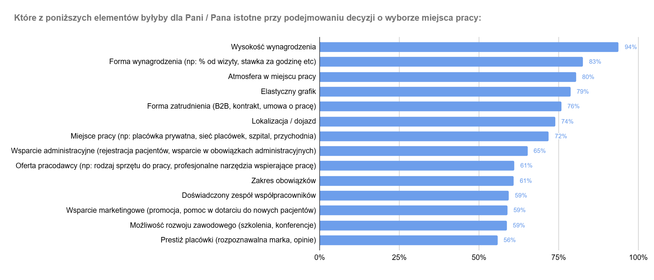
HireDoc.com | Oczekiwania lekarzy i specjalistów wobec pracodawców
Czynniki kluczowe przy podejmowaniu decyzji o wyborze pracodawcy
Raport HireDoc.com: Oczekiwania lekarzy i specjalistów wobec pracodawców

Slide 22

HireDoc.com | Oczekiwania lekarzy i specjalistów wobec pracodawców
“Tradycyjne” benefity nie przyciągają medyków
Oferta benefitów pozapłacowych jest dla lekarzy i specjalistów z branży medycznej zdecydowanie mniej istotna niż samo wynagrodzenie.
Jedynymi benefitami, które są uznawane za atrakcyjne są dofinansowanie szkoleń i konferencji, dodatkowe płatne dni wolne od pracy oraz opieka medyczna.

Slide 23
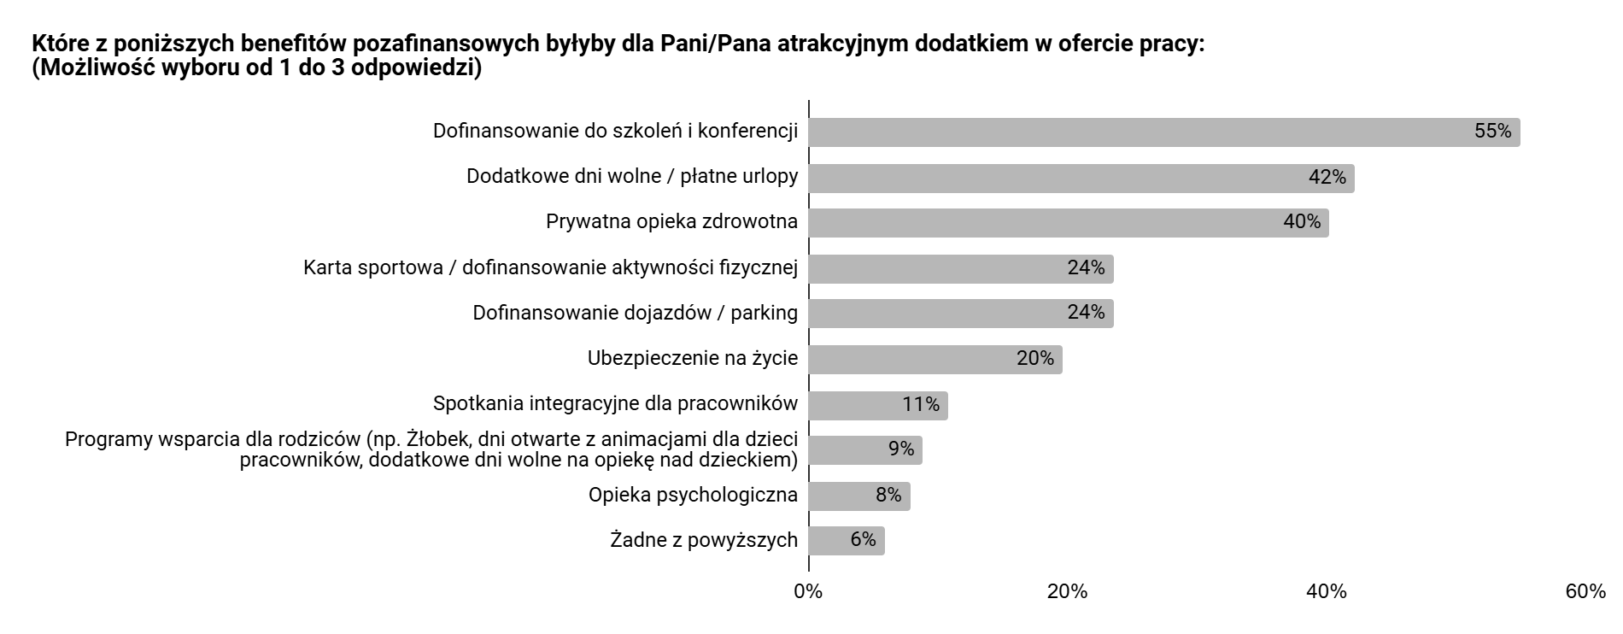
HireDoc.com | Oczekiwania lekarzy i specjalistów wobec pracodawców
“Tradycyjne” benefity nie przyciągają medyków
Raport HireDoc.com: Oczekiwania lekarzy i specjalistów wobec pracodawców

Slide 24
HireDoc.com | Oczekiwania lekarzy i specjalistów wobec pracodawców
Jakie działania mógłby podjąć pracodawca, aby przyciągnąć i utrzymać specjalistów medycznych? (odpowiedzi na pytanie otwarte)
(Zaoferować) wysokie zarobki
Poprawić warunki sprzętowe-nowy sprzęt medyczny
wysłuchać uwag specjalistów i starać się wprowadzać zmiany
słuchać specjalistów w zakresie ich potrzeb
Koordynowana współpraca specjalistów różnych dziedzin.
dać swobodę działania, zrezygnować z zarządzania
w folwarcznym stylu
zapewnić stały napływ pacjentów
Rozwój zawodowy personelu, mniejsza ilość godzin za wyższą stawkę
Zdigitalizować procesy, kształcić z komunikacji
i współpracy personel medyczny jako całość, jeden organizm.
Podawanie formy umowy, brak umowy na wyłączność
Wysoka jakość obsługi rejestracyjnej, dni urlopowe (niepłatny wynajem gabinetu przy określonej liczbie dni urlopowych),
Selekcja personelu pomocniczego, ocena jego pracy i docenianie pracowników, którzy w największym stopniu ułatwiają pracę lekarzowi oraz zapewniają komfort pacjenta
Poprawić dostępność do nowoczesnych rozwiązań, sprzętu, komunikację w zespole
Zapewnić materiały do pracy odpowiadające standardom nowoczesnego leczenia
bardzo dobre wynagrodzenie,dobry sprzęt medyczny,dobry personel do współpracy
(Zapewnić) szeroki zakres możliwości diagnostyczno-leczniczych
Lepszy marketing i promocja żeby dotrzeć do nowych osób.

Slide 25
Okiem eksperta
Gdzie jest przestrzeń do działania? Branża medyczna może zyskać, łącząc silne fundamenty EX (employee experience) z perspektywą PX (patient experience). Oznacza to nie tylko oferowanie konkurencyjnych stawek, ale też tworzenie środowiska pracy, które odciąża lekarzy od zadań administracyjnych, zapewnia im nowoczesne zaplecze, wspiera w marketingu i w utrzymywaniu relacji
z pacjentami. W praktyce może to oznaczać, że im łatwiej specjaliście pracować w codziennych warunkach, tym mniejsza presja na zmianę miejsca zatrudnienia i tym większa stabilność zespołu.
Warto pamiętać, że większość lekarzy i specjalistów ocenia możliwość znalezienia nowej pracy jako stosunkowo łatwą. Oznacza to, że w sektorze medycznym - podobnie jak w innych branżach - wygrywają placówki, które potrafią zbudować ofertę łączącą najlepsze możliwości finansowe z realnym rozwojem. Sam wakat już nie wystarczy, aby przyciągał, musi być atrakcyjny w oczach specjalisty, zarówno pod względem wynagrodzenia, jak i długofalowych perspektyw (zwłaszcza, że nadal wakatów mamy więcej niż specjalistów, którzy mogą je zająć).
Urszula Łaskawiec
CEO medicine up,
Redaktor Naczelna w Patient Experience, CEO & Co-Founder Human Experience Institute

Slide 26
Raport “Oczekiwania lekarzy i specjalistów wobec pracodawców” powstał na podstawie badania ankietowego zrealizowanego w okresie czerwiec-lipiec 2025. W badaniu wzięło udział 102 respondentów z całej Polski, w tym dokładnie połowa lekarzy i połowa specjalistów wykonujących inny zawód medyczny.
Niemal 3 na 4 odpowiedzi pochodziło od osób pracujących w sektorze prywatnym, niecałe 25% w sektorze publicznym, a ok 3% odpowiadających to osoby, które obecnie nie pracują. Niemal 60% respondentów to osoby ze stażem powyżej 10 lat.
___
HireDoc.com to pierwszy w Polsce portal pracy skierowany wyłącznie do branży medycznej. Serwis rozpoczął działalność w kwietniu 2024 z inicjatywy Grupy Docplanner, której częścią jest także portal ZnanyLekarz.
HireDoc.com oferuje możliwość bezpłatnego publikowania ofert pracy i jest dostępny dla wszystkich podmiotów powiązanych z obszarem ochrony zdrowia (publicznym i prywatnym).
‹#›

